Slide 1

Build tools – сборщики
Базовый курс

Slide 2
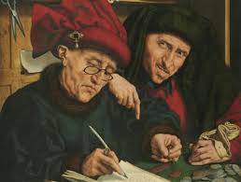
Что делают сборщики?
Википедия утверждает что сюда обычно включают:
компиляция исходного кода в объектный модуль (compile)
сборка бинарного кода в исполняемый файл (jar)
выполнение тестов (test)
развёртывание программы в целевой среде (deploy)
Создание документации (kdoc)
tinkoff.ru

Slide 3




А какие еще есть инструменты для автоматизации сборки?
Make

Slide 5
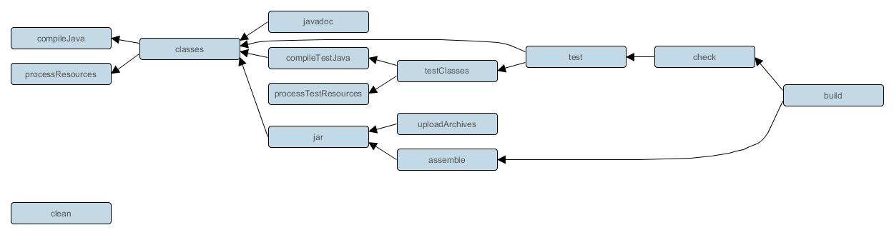
Gradle lifecycle

Slide 6
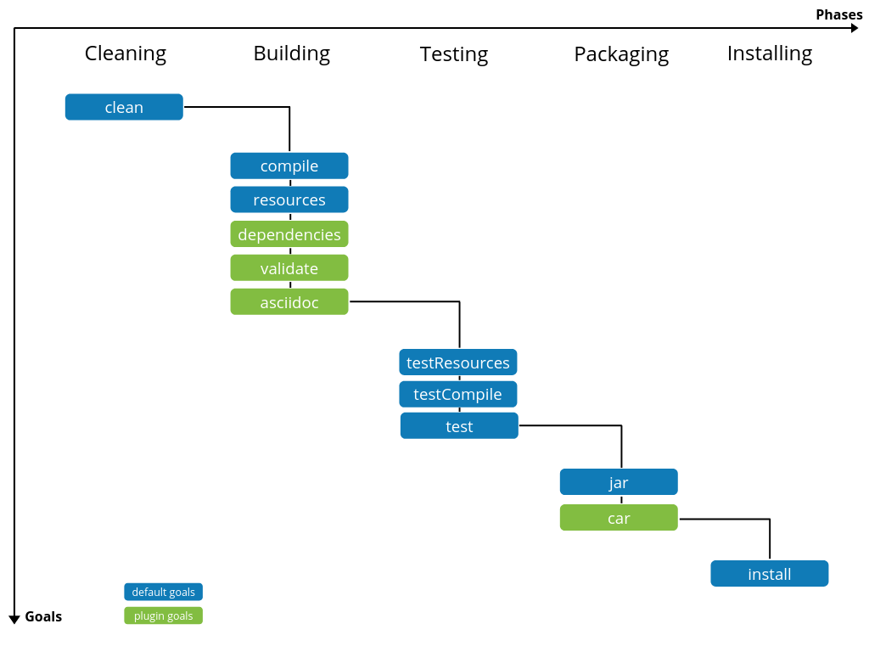
Maven lifecycle

Slide 7

Практика

Slide 8
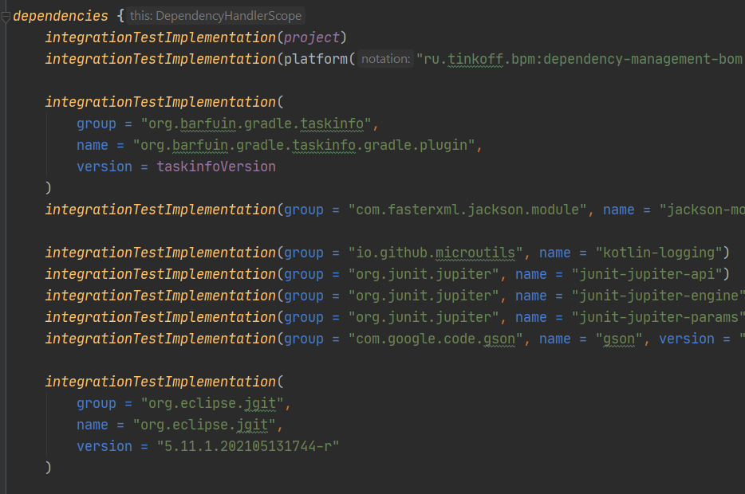



Зависимости

Slide 9
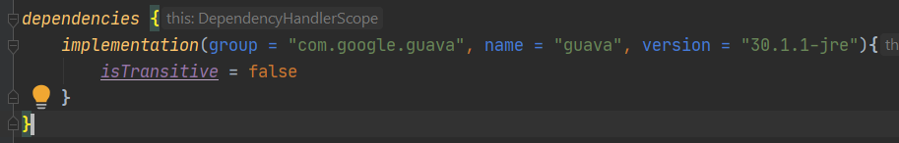
Подключение зависимостей
Конфигурация
Группа
Название
Версия - необязательно
Дополнительные настройки

Slide 10

Конфликты зависимостей
1.4.1
1.3.61
1.5.0
1.3.72

Slide 11
Ромбовидный конфликт
(конфликт транзитивных зависимостей)
A
v1
v2
v3
C
B
v1
v1
v2
D
v1

Slide 12
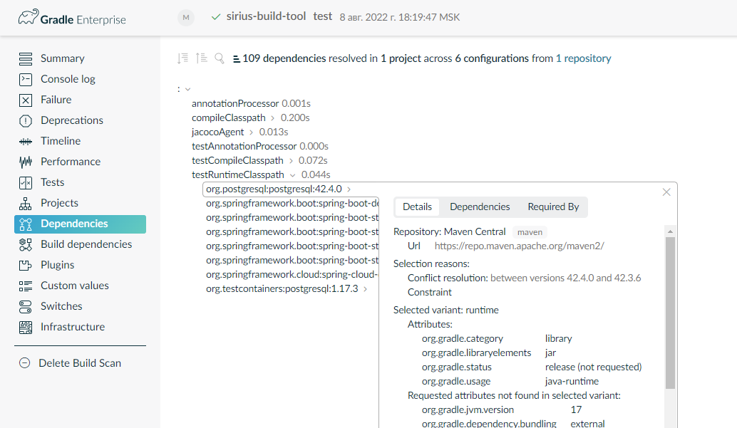
--scan

Slide 13
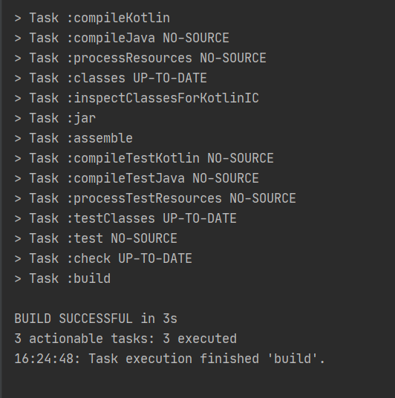
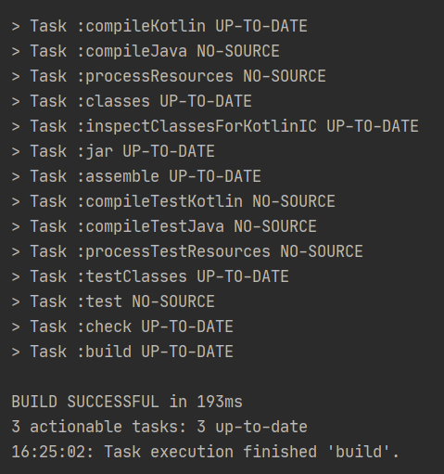
Инкрементальная сборка
Первый раз собираем проект
Второй раз собираем проект
Notes:
Инкрементальная сборка – идея очень простая – не выполнять уже выполненные действия. Пример: Если взять проект и собрать его, а затем собрать 2ой раз то большинство тасков пропустятся так как gradle поймет что исходный код не менялся и заново его компилировать не нужно

Slide 14
Инкрементальная сборка
Class1.java
Class2.java
Class3.java
Class1.java
Class2.java
Class3.java
CompileJava
CompileJava
Class1.class
Class2.class
Class3.class
Class1.class
Class2.class
Class3.class
Notes:
Инкрементальная сборка – идея очень простая – не выполнять уже выполненные действия. Пример: Если взять проект и собрать его, а затем собрать 2ой раз то большинство тасков пропустятся так как gradle поймет что исходный код не менялся и заново его компилировать не нужно

Slide 15
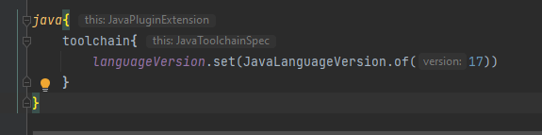
Tool Chain

